Slide 1
Accesos vasculares recién nacidos
ANNETTE NAVARRETE, MARIA SOLEDAD DIAZ Y MARIA VICTORIA RUBIO
Julio 2025

Slide 2
Ruta de trabajo
Marco teórico accesos vasculares en neo.
Propuesta de un nuevo procedimiento y tipo de catéter.
Lo nuevo en neo, Eco guiado.
Otros accesos vasculares en neo.
Video de procedimiento “Instalación PICC Line por técnica de seldinger”

Slide 3
Marco teórico Accesos vasculares en Neonatologia
Cuidado del capital venoso en RN gravemente enfermo es crucial para definir que dispositivo usaremos y para que lo usaremos. (1-7)
La instalación de un catéter de distinto tipo es el procedimiento mas frecuente en el manejo de estos pacientes, y que no está excento de complicaciones.(1-7), accesos tanto periféricos como centrales.
Picc line neonatal grosor 1,9 french es el mas usado, no sirve para transfusión de hemoderivados, ni toma de muestra de exámenes o toma de PVC.(9-14) Esto plantea un problema en las unidades de intensivo neonatal.
Proponemos un procedimiento nuevo que es la Instalación de un catéter de inserción periférica mas grueso de 3-4 french de 1 o 2 lúmenes, por técnica de Seldinger. Experiencia recientemente reportada en el uso de este tipo de catéteres en Argentina, una muestra pequeña de 13 pacientes mostró la factibilidad de uso en RN Prematuros extremos, edad gestacional media de 27 SG, peso medio de 1300 gramos y días de vida al momento de la colocación media de 18 días.(9-14)
En nuestra clínica llevamos una experiencia exitosa acumulada de 63 casos con lo que hemos cambiado un concepto adquirido por años respecto del tipo de catéteres que podemos usar en RN neonatales incluido prematuros extremos.(9-14)** Reporte de casos en proceso, que queremos mostrar a la comunidad neonatal y pediátrica.

Slide 4
Marco teórico Accesos vasculares en Neonatologia
Este nuevo procedimiento permite: Tomar exámenes, medir PVC, Administrar hemoderivados.
Se pueden manejar cerrados para NO aportar volumen si paciente está restringido.
Se evita la instalación de un CICC (CVC Transitorio 5-7 días según CDC): Mas corta duración, requiere medico que lo instale, intubación o pabellón para instalación, lo que puede aumentar el costo de hospitalización. (15-17)
Por ser un este nuevo procedimiento un tipo de catéter de inserción periférica, el riesgo de ITS por CVC es menor. (15-17)

Slide 5
PICC line en Neonatologia
Existe un protocolo de instalación, manejo y mantención de este tipo de catéteres en acuerdo con comité IAAS. De los dos tipos de Picc line:
Picc line neonatal 1,9 French 1 o 2 lúmenes.
Picc line técnica de seldinger de 3-4 french 1 o 2 lúmenes.
Debe existir supervisión sistemática de estos dispositivos en conjunto con IAAS para disminuir riesgo de ITS asociada a CVC.
Hemos ido capacitando a todo el grupo profesional.
Las profesionales han ido certificándose formalmente en este procedimiento. Ya que requiere profesional formado y que se adhiera a usar ecografía para la elección de la vena y la instalación.
Tenemos video de capacitación.
https://youtu.be/01J6vrU_qSM?si=RVwLl-78Dxc2hrPu

Slide 6
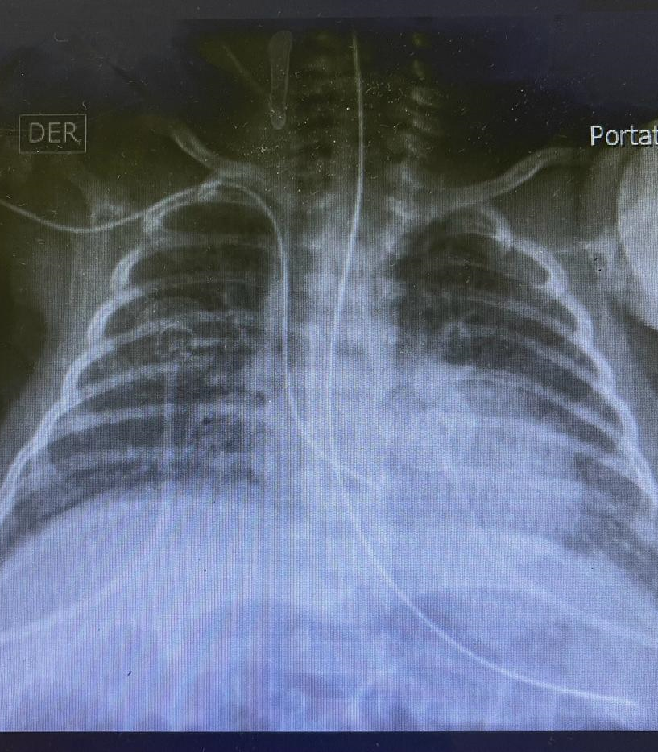
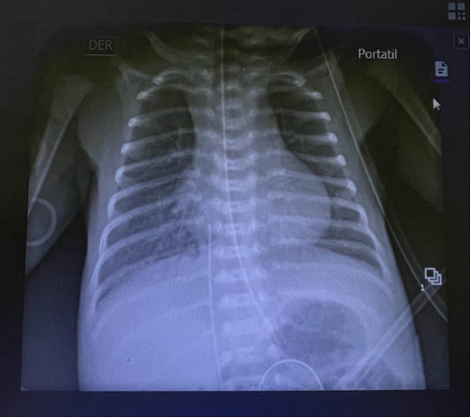
PICC Line:
^{Desde extremidad superior}

Slide 7
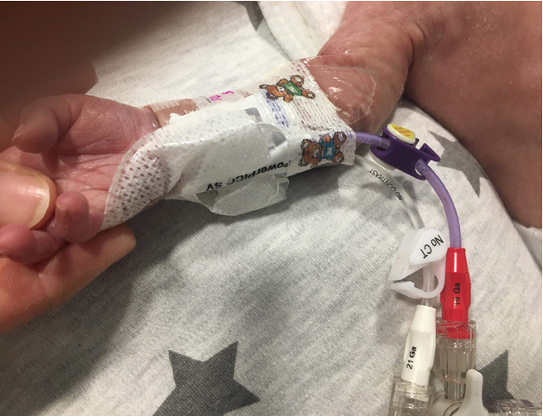
Cateter de inserción periférica con técnica de seldinger de 3-4 french 1 o 2 lúmenes: Con este cateter si se puede tomar exámenes y administrar hemoderivados.

Slide 8
Uso de ecografía en la instalación de catéteres centrales de inserción periférica (PICC)
Innovación, seguridad y el rol creciente de enfermería
“Pasar de lo intuitivo a lo preciso”
“Ver lo que antes se hacía a ciegas”

Slide 9
¿Por qué ecografía en accesos vasculares neonatales?
🩺 Problemas frecuentes con la inserción “a ciegas”:
Vasos de pequeño calibre, frágiles y poco visibles.
Alta tasa de fallas en los primeros intentos de punción.
Múltiples intentos → más dolor, riesgo de infecciones, hematomas y extravasaciones.
🌟 ¿Cómo ayuda la ecografía?:
“Pasamos de depender del tacto y la intuición… a ver lo que hacemos con precisión y seguridad.”
Guía en tiempo real para seleccionar el vaso ideal.
Mayor tasa de éxito en el primer intento.
Menor número de punciones → disminuye el trauma en el recién nacido.

Slide 10
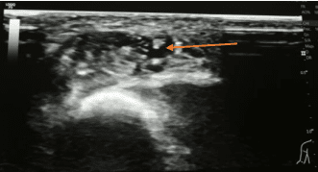
Beneficios del uso de ecografía
✅ Visualización en tiempo real
Permite ver directamente la vena objetivo y las estructuras adyacentes.
Reduce riesgos de punción arterial, hematomas o colocación incorrecta.
✅ Mayor tasa de éxito
Se estima un 85–90% de éxito en el primer intento con operadores entrenados.
✅ Menos intentos, menos trauma
Disminuye el número de punciones → menor dolor y estrés neonatal.
Protege el capital venoso del paciente.
✅ Menores complicaciones
Menor tasa de infecciones, extravasaciones, trombosis y daño tisular.

Slide 11
Modalidades de uso de ecografía en neonatología
📌 a) Visualización de accesos periféricos
Venas del brazo, antebrazo, pierna y cabeza.
Uso de sondas lineales de alta frecuencia (10–14 MHz).
Técnica: longitudinal (en eje) y transversal (fuera de eje).
📌 b) Instalación de catéteres PICC
Selección de la vena óptima (basílica, cefálica, safena).
Guía en tiempo real durante punción e inserción del catéter.
Verificación de la punta del catéter (complemento de Rx o ECG intracavitario)
📌 c) Monitorización post-instalación
Evaluación de permeabilidad del catéter.
Detección temprana de trombosis o mal posicionamiento

Slide 12
Experiencias en unidades clínicas – Chile y el mundo
🌐 Experiencia internacional
En Europa y EE.UU., enfermería lidera programas de acceso vascular ecoguiado.
Se ha documentado:
Reducción de intentos de punción.
Menor uso de anestesia.
Mayor seguridad y satisfacción del paciente.
En unidades de cuidados intensivos, la ecografía es estándar de cuidado recomendado.
🇨🇱 Experiencia en Chile y Latinoamérica
Talleres prácticos en hospitales como Clínica Las Condes han mostrado:
70% de reducción en intentos de punción post-capacitación.
97% de percepción de menor riesgo de complicaciones.
Aún se requiere mayor difusión, inversión y validación local.

Slide 13
Requisitos, desafíos y visión de futuro
¿Qué se necesita?
Capacitación progresiva + protocolos estandarizados.
Formación de enfermería basada en simulación y validación de competencias.
Desafíos actuales:
Acceso a equipos, resistencia al cambio, falta de formación sistemática.
Visión futura:
Enfermería liderando unidades de acceso vascular.
Ecografía como práctica rutinaria.

Slide 14
Conclusiones y llamado a la acción
✅ Resumen de beneficios del enfoque ecoguiado
Mayor precisión y seguridad en la instalación de accesos vasculares.
Reducción significativa de complicaciones, dolor y número de punciones.
Mejora en la eficiencia clínica y en la experiencia del paciente.
Empoderamiento del rol de enfermería como agente de innovación.
📣 Llamado a la acción
“La ecografía no reemplaza nuestra experiencia: la potencia.”
Invertir en formación continua y certificación en ecografía vascular.
Promover el liderazgo enfermero en unidades de accesos vasculares.
Impulsar políticas institucionales que respalden el uso rutinario de esta tecnología.
Fomentar el trabajo colaborativo entre equipos clínicos, docentes y gestores.

Slide 15
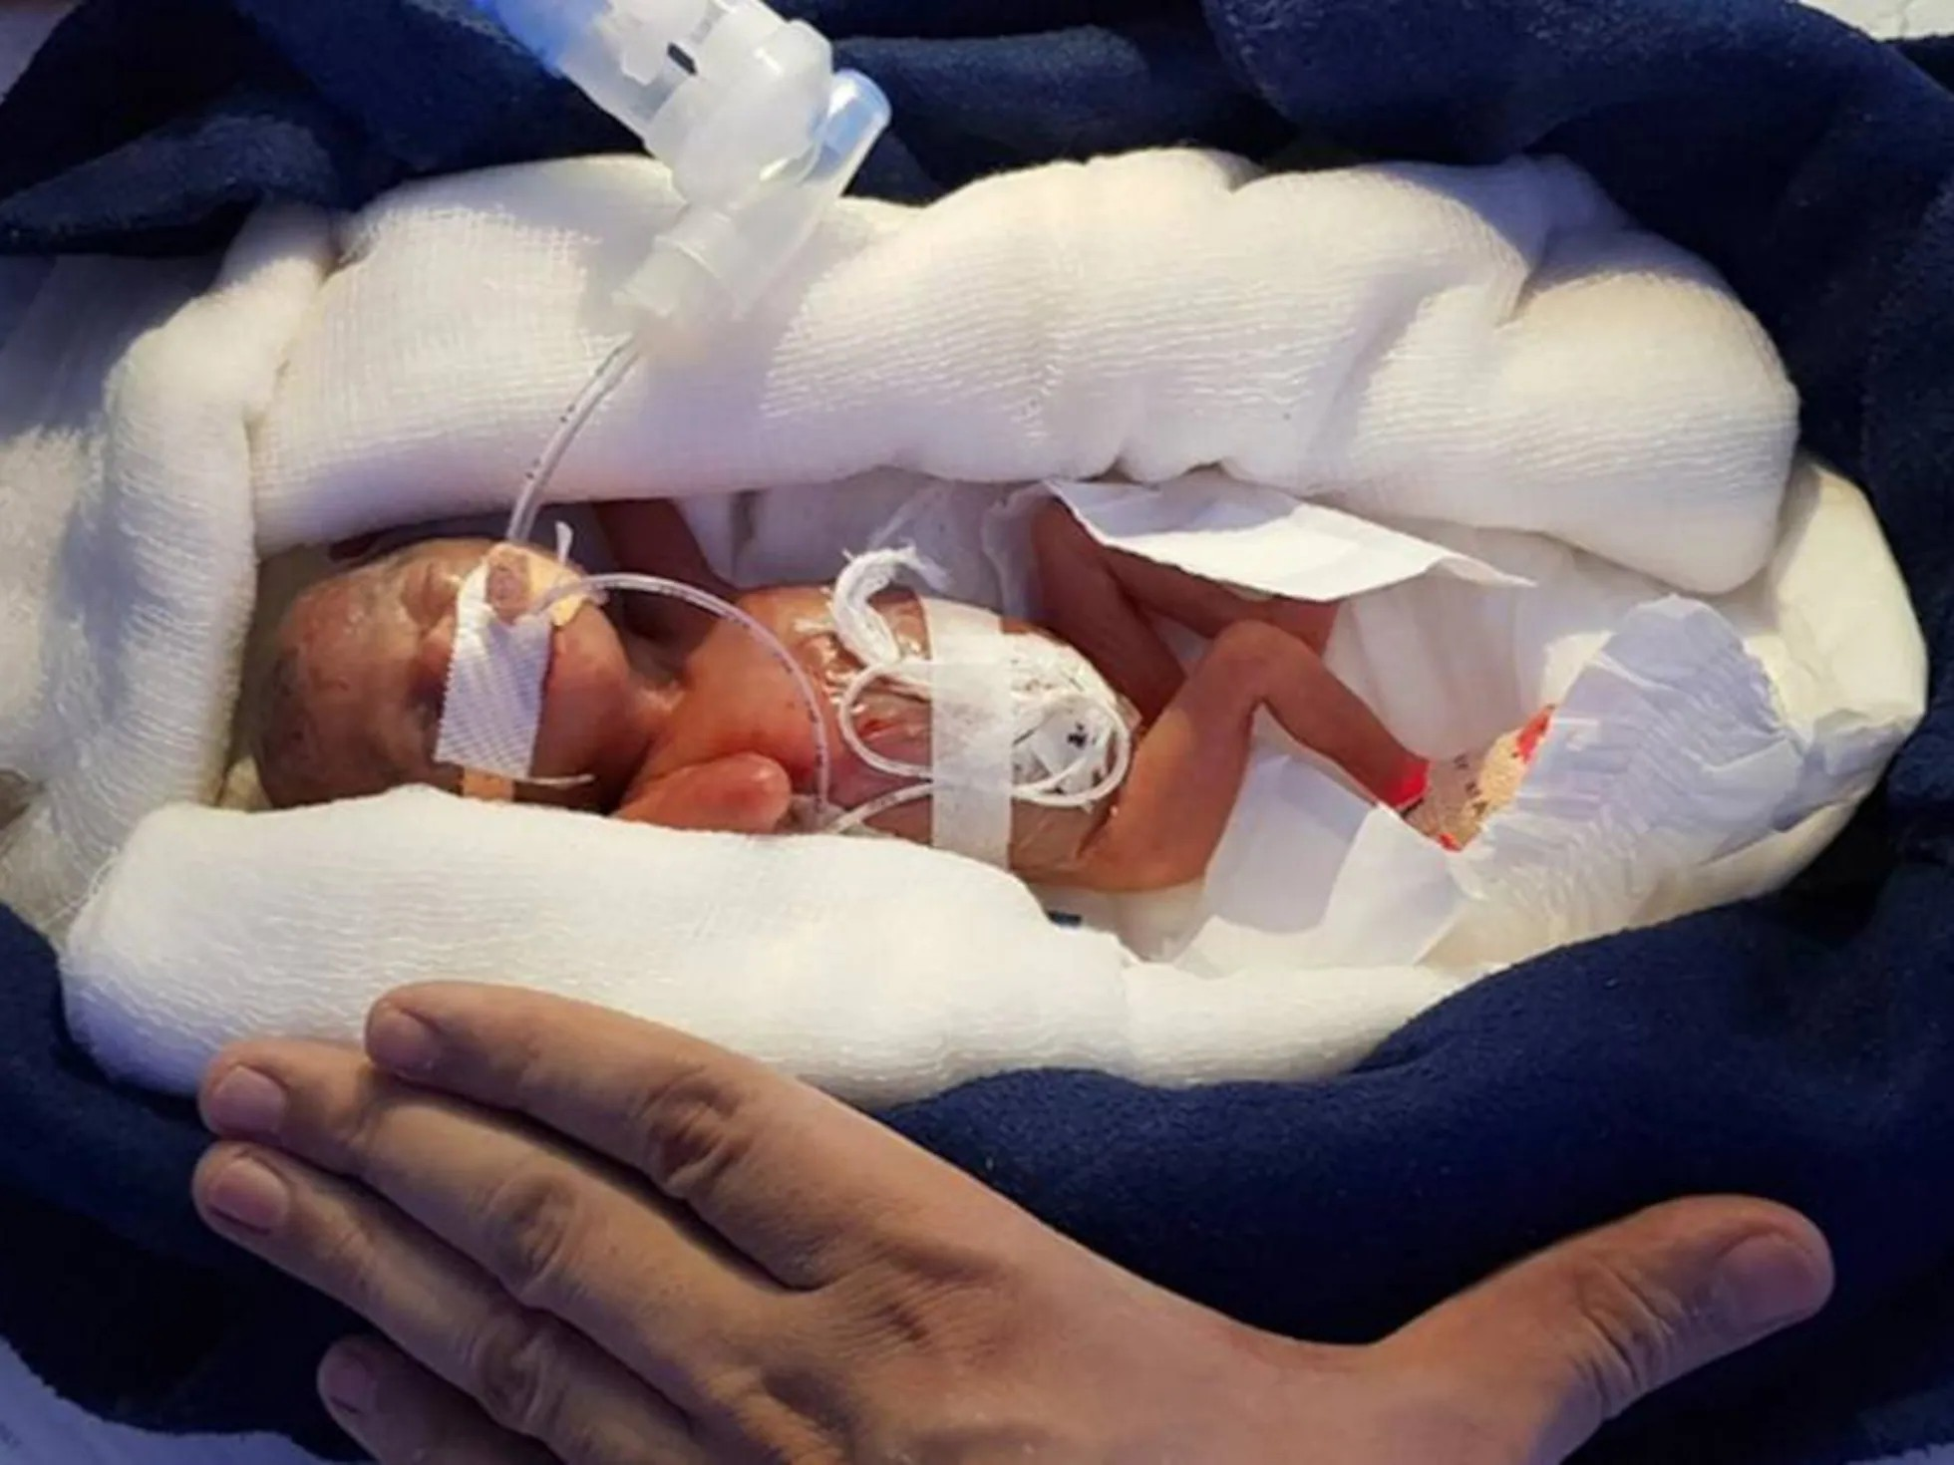
Características de nuestro RN (De término o pre término)
Venas de pequeño Calibre
Venas poco palpables y de difícil visualización.
Recorridos tortuosos.
Fragilidad Capilar.
Piel delgada.
Tendencia a la vasoconstricción.
Bajo retorno venoso y perfusión.

Slide 16
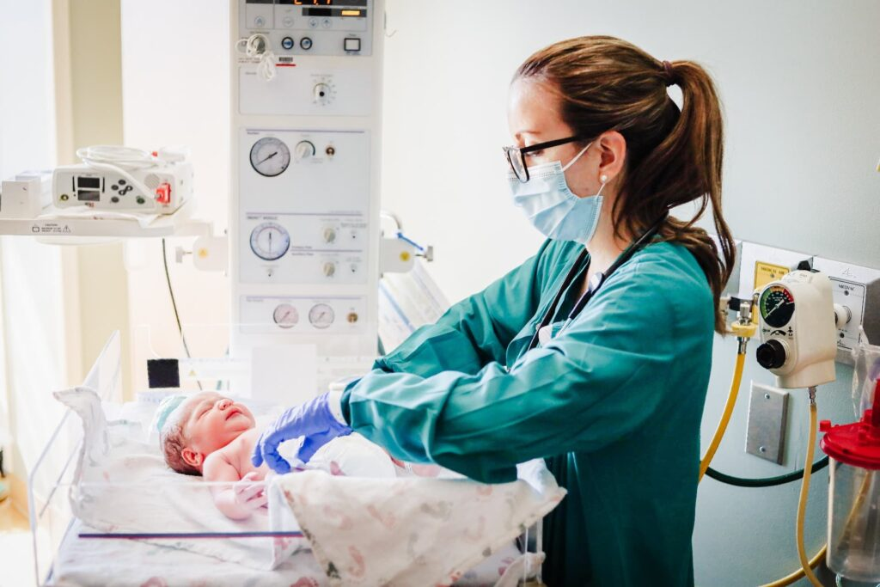
Personal de Enfermería es la principal gestora del capital venoso.
Elegir cateter adecuado para la administración de medicamentos e infusiones en forma segura.
Elegir el sitio adecuado.
Mantenerlo instalado el tiempo adecuado y consensuado con el equipo.
Cumplir con medidas comprobadas de cuidado para prevenir complicaciones.

Slide 17
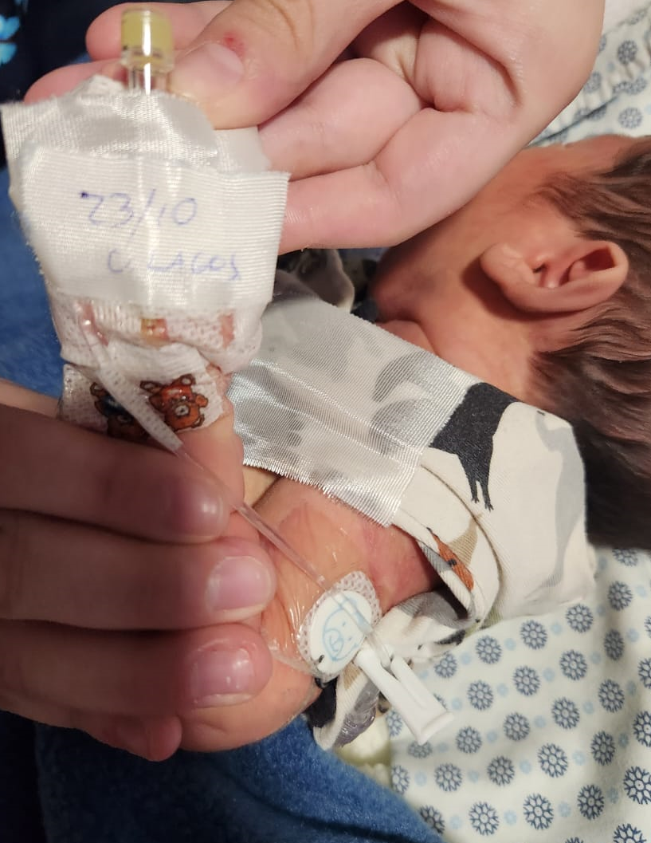
Vía venosa periférica: Inserción por venas periféricas de una branula #24. Mezclas con baja osmolaridad 600-800 mosm/lt, hasta SG10%. Desde distal a proximal. No administrar medicamentos vesicantes y/o irritantes. Solo permite toma de examenes en la instalación. Tratamientos IV de corta duración. ****SE debe lavar zona elegida a puncionar con agua y jabón neutro o clorhexidina, enjuagar bien. Aseptizar piel con Sachet de alcohol o clorhexidina.
Otros tipos de accesos vasculares RN:

Slide 18
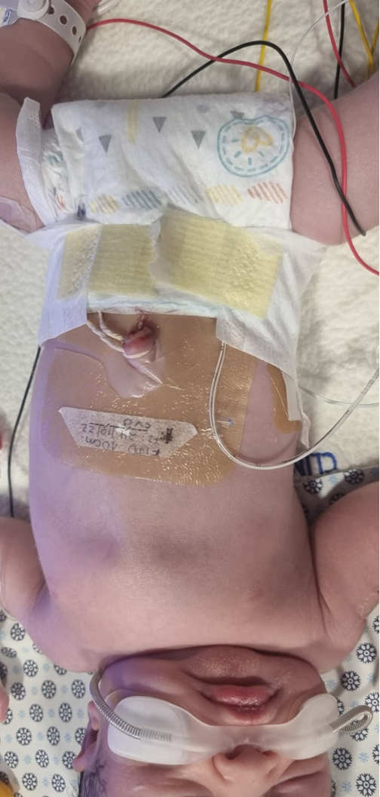
Catéter venoso umbilical Catéter arterial umbilical
Aseptizar cordón umbilical previo a la instalación con sachet de clorhexidina en RN con mas de 1 kilo de lo contrario alcohol o suero fisiológico.
Inserción con técnica aséptica de catéteres por vena y arteria umbilical, procedimiento medico, de urgencia alguien profesional capacitado.
Sirve para mezclas de alta osmolaridad, nutrición parenteral, para tomar exámenes, para tomar presión arterial invasiva, para drogas vasoactivas, hemoderivados, etc.
Es una vía central, que debe quedar ubicado en y controlado SIEMPRE con radiografía:
Venoso: D8-D9 unión vena cava inferior con aurícula derecha.
Arterial: D6-D10 Posición alta de preferencia, posición baja L3-L5
NO SE DEBE desplazar luego de control radiografía y fijación.
NO cubrir cordón umbilical con la fijación , ya que debe ser limpiado con alcohol al 70% en cada muda, c/3 horas aprox.
Dura 7 días aproximadamente, se puede prolongar en pacientes graves.
Fijación en Indisa con parche de hidrocoloide y apósito transparente estéril.
En caso de mucho sangrado dejar gasa compresiva y estar observando.

Slide 19
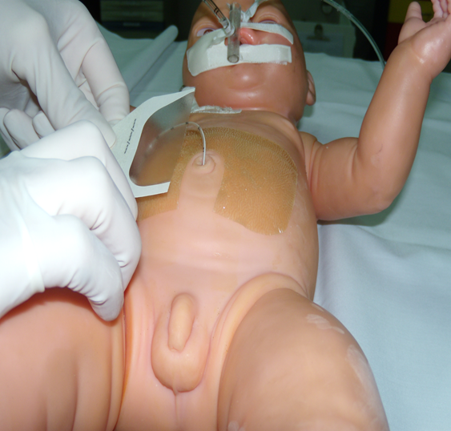
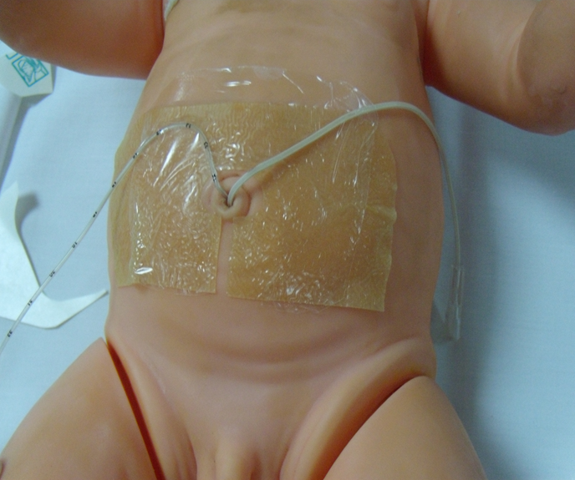
Fijación con hidrocoloide y apósito transparente estéril 3M

Slide 20
Catéter venoso umbilical:

Slide 21
CICC
Inserción con técnica aséptica de un catéter procedimiento médico/anestesista.
Sirve para mezclas de alta osmolaridad, para drogas vaso activas, toma exámenes, medir PVC.
Es una vía central, que debe quedar ubicado en y controlado SIEMPRE con radiografía.
D8-D9 unión vena cava inferior o superior entrando a Aurícula derecha.
Dura 14 días o mas en el caso de los transitorios, tratar de suspender lo antes posible.
CVC de larga duración, duran meses o años catéter tipo Broviac u otro.

Slide 22
CICC yugular interna

Slide 23
Recomendaciones generales para todos los accesos vasc. neo:
Previo a procedimiento explicar a los padres y obtener C.I. en caso de catéteres.
Previo a procedimiento se lava la zona a puncionar con gasas o torulas estériles con agua y jabón neutro o clorhexidina. (Tipo preparación preoperatoria).
Los insumos/perfus deben ser con bajo volumen de llenado o cebado de preferencia:
Extensor con T, VVP especial (0,5 ml)
Línea microbore 150 cm (0,8 ml)
Se aseptiza con sachet de alcohol o también con sachet de clorhexidina 2% (este último en RN > 1 kilo o mas de 15 días)
Siempre retirar los parches, tela, etc. con sachet removedor de adhesivos, para prevenir lesiones en la piel.

Slide 24
Recomendaciones generales para todos los accesos vasc. neo:
No olvidar SIEMPRE lavado de manos previo a manejo de accesos vasculares.
Respecto a prevención ITS asociada al catéter aplicar Bundle de medidas comprobadas de prevención 24/7 y aplicar pautas tipo prevalencia:
Duración de los perfus y Mezclas 72 horas. Si se cambia la mezcla antes se cambia todo. Aminoácidos 48 horas, lípidos 24 horas, NPT 48 horas.
Manejar circuito cerrado, siempre con infusiones por BIC.
Si hay que abrir circuito:
Se limpia con sachet de alcohol se espera acción 10-20 segundos.
Se aloja llave de tres pasos en gasa estéril, se abre la llave y se ejecuta por lo que se abrió.
Se cierra llave de tres pasos y se cierra con tapón rojo, uno nuevo cada vez que se abre.
Se registra en adhesivo sobre fijación de catéter o VVP: Fecha instalación, operador, fijación en cms, fecha curación.
Registro Ficha clínica del paciente según norma IAAS.

Slide 25
Bibliografía:

Slide 26
Referencias Bibliográficas
Aponte, H., et al. (2022). Ultrasound-guided vascular access in neonates and children: A meta-analysis. Journal of Pediatric Intensive Care, 11(1), 34–42.
Bruschettini, M., et al. (2020). Ultrasound guidance for vascular access in neonates and infants. Cochrane Database of Systematic Reviews, (3), CD011348.
Schwemmer, U., et al. (2006). Ultrasound-guided vascular access in children. Pediatric Anesthesia, 16(8), 754–758.
Lee, Y., et al. (2019). Efficacy of ultrasound-guided catheterization in pediatric cardiac surgery patients. Pediatric Critical Care Medicine, 20(10), e478–e485.
Pérez, L. (2021). Experiencia en la implementación de ecografía para accesos venosos en neonatología: Una mirada latinoamericana.

Slide 27
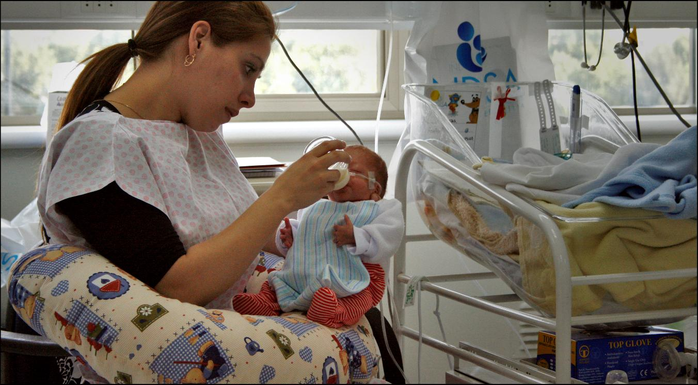
GRACIAS…
Unidad centrada en la familia

